Slide 1
Programmation Réseaux et systèmes Distribuée
UCAO-UUT ISTIN
Année académique 2022 — 2023
Licence 3 Développement d’Applications
Chargé du cours:
SEWAVI Kokou Maurice
Inspiré du cours de Mohamed Youssfi

Slide 2
Les Threads en Java
UCAO-UUT ISTIN
Année académique 2022 — 2023
Qu'est ce qu'un thread
Java est un langage multi-threads
Il permet d’exécuter plusieurs blocs d’instructions à la fois.
Dans ce cas, chaque bloc est appelé Thread ( tâche ou fil )
Notes:
Pour qu’un thread puisse faire partie de la file d’attente, il doit être démarré
La seule manière de démarrer un thread c’est de faire appel à sa méthode start()
La méthode start exécute automatiquement la méthode run()

Slide 3
UCAO-UUT ISTIN
Année académique 2022 — 2023
Création et démarrage d'un thread
En Java, il existe, deux techniques pour créer un thread:
Soit vous dérivez votre thread de la classe java.lang.Thread,
soit vous implémentez l'interface java.lang.Runnable.

Slide 4
Créer un thread en dérivant de la classe java.lang.Thread
UCAO-UUT ISTIN
Année académique 2022 — 2023
public class ThreadClass extends Thread {
// Les attrbuts de la classe
// Les constructeurs de la classe
// Méthode de la classe
@Override
public void run() {
// Code exécuté par le thread
}
public static void main(String[ ] args) {
ThreadClass t1=new ThreadClass();
ThreadClass t2=new ThreadClass();
t1.start(); t2.start();
}
}

Slide 5
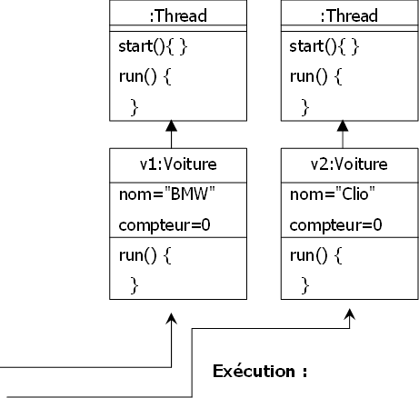
Exemple de classe héritant de Thread
UCAO-UUT ISTIN
Année académique 2022 — 2023
public class Voiture extends Thread {
private String nom;
private int compteur;
public Voiture(String nom) {
this.nom=nom;
}
public void run(){
try{
for(int i=0;i<10;i++){
++compteur;
System.out.println("Voiture:"+nom+"
I="+i+"Compteur="+compteur);
Thread. sleep(1000);
}}catch(InterruptedException e){
e.printStackTrace(); }
}
public static void main(String[]args){
Voiture v1=new Voiture("BMW");
Voiture v2=new Voiture("Clio");
v1.start(); v2.start();
}
}
Voiture BMW I=0 Compteur=1
Voiture Clio I=0 Compteur=1
Voiture BMW I=1 CompteVoiture Clio I=1 Compteur=2ur=2
Voiture BMW I=2 Compteur=3
Voiture Clio I=2 Compteur=3
……
Voiture BMW I=9 Compteur=10
Voiture Clio I=9 Compteur=10130

Slide 6
UCAO-UUT ISTIN
Année académique 2022 — 2023
Créer un thread en implémentant l'interface java.lang.Runnable
public class ThreadClass implements Runnable {
// Les attrbuts de la classe
// Les constructeurs de la classe
// Méthode de la classe
@Override public void run() {
// Code exécuté par le thread
}
public static void main(String[] args) {
ThreadClass t1=new ThreadClass();
ThreadClass t2=new ThreadClass();
new Thread(t1).start(); new Thread(t2).start();
}
}

Slide 7
Exemple de classe implémentant Runnable
UCAO-UUT ISTIN
Année académique 2022 — 2023
public class Voiture implements Runnable {
private String nom; private int compteur;
public Voiture(String nom) {
this.nom=nom;
}
public void run(){
try{
for(int i=0;i<10;i++){
++compteur;
System.out.println("Voiture:"+nom+" I="+i+"Compteur="+compteur);
Thread. sleep(1000);
}}catch(InterruptedException e){
e.printStackTrace(); } }
public static void main(String[ ]args){
Voiture v1=new Voiture("BMW"); Voiture v2=new Voiture("Clio");
new Thread(v1).start(); new Thread(v2).start(); new Thread(v2).start();

Slide 8
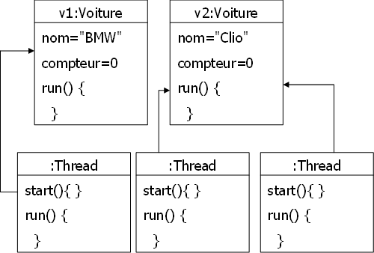
Exemple de classe implémentant Runnable
UCAO-UUT ISTIN
Année académique 2022 — 2023
Exécution :
Voiture BMW I=0 Compteur=1
Voiture Clio I=0 Compteur=1
Voiture Clio I=0 Compteur=2
Voiture BMW I=1 Compteur=2
Voiture Clio I=1 Compteur=3
Voiture Clio I=1 Compteur=4
…..;

Slide 9
UCAO-UUT ISTIN
Année académique 2022 — 2023
Quelle technique choisir ?
Méthode | Avantages | Inconvénients
extends Thread | Chaque thread a ses données qui lui sont propres. | On ne peut plus hériter d'une autre classe.
implements Runnable | L'héritage reste possible. En effet, on peut implémenter autant d'interfaces que l'on souhaite. | Les attributs de votre classe sont partagés pour tous les threads qui y sont basés. Dans certains cas, il peut s'avérer que cela soit un atout.

Slide 10
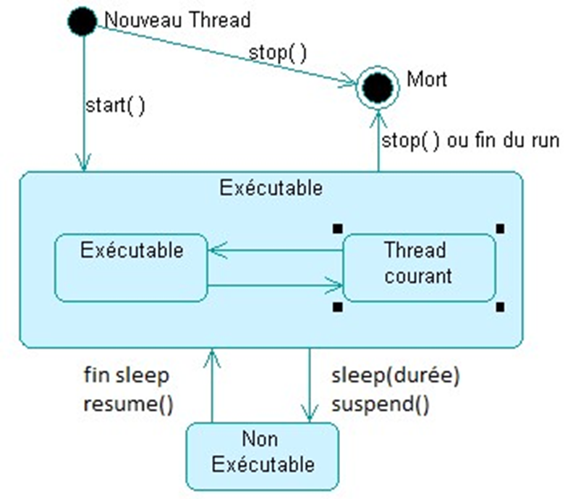
UCAO-UUT ISTIN
Année académique 2022 — 2023
Gestion des threads
Cycle de vie d'un thread

Slide 11
UCAO-UUT ISTIN
Année académique 2022 — 2023
Gestion des threads
Démarrage, suspension, reprise et arrêt d'un thread.
public void start() : cette méthode permet de démarrer un thread. En effet, si vous invoquez la méthode run (au lieu de start) le code s'exécute bien, mais aucun nouveau thread n'est lancé dans le système. Inversement, la méthode start, lance un nouveau thread dans le système dont le code à exécuter démarre par le run.
public void suspend() : cette méthode permet d'arrêter temporairement un thread en cours d'exécution.
public void resume() : celle-ci permet de relancer l'exécution d'un thread, au préalable mis en pause via suspend. Attention, le thread ne reprend pas au début du run, mais continue bien là où il s'était arrêté.
public void stop() : cette dernière méthode permet de stopper, de manière définitive, l'exécution du thread. Une autre solution pour stopper un thread consiste à simplement sortir de la méthode run.

Slide 12
UCAO-UUT ISTIN
Année académique 2022 — 2023
Gestion des threads
Gestion de la priorité d'un thread.
Vous pouvez, en Java, jouer sur la priorité de vos threads.
Sur une durée déterminée, un thread ayant une priorité plus haute recevra plus fréquemment le processeur qu'un autre thread. Il exécutera donc, globalement, plus de code.
La priorité d'un thread va pouvoir varier entre 0 et 10. Mais attention, il n'est en a aucun cas garanti que le système hôte saura gérer autant de niveaux de priorités.
Des constantes existent et permettent d'accéder à certains niveaux de priorités : MIN_PRIORITY (0) - NORM_PRIORITY (5) MAX_PRIORITY (10).
Pour spécifier la priorité d’un thread, il faut faire appel à la méthode setPriority(int p) de la classe Thread
Exemple :
Thread t=new Thread();
t.setPriority(Thread.MAX_PIORITY);

Slide 13
UCAO-UUT ISTIN
Année académique 2022 — 2023
Gestion des threads
Synchronisation de threads et accès aux ressources partagées
Lorsque que vous lancez une JVM (Machine Virtuelle Java), vous lancez un processus.
Ce processus possède plusieurs threads et chacun d'entre eux partage le même espace mémoire.
En effet, l'espace mémoire est propre au processus et non à un thread.
Cette caractéristique est à la fois un atout et une contrainte.
En effet, partager des données pour plusieurs threads est relativement simple.
Par contre les choses peuvent se compliquer sérieusement si la ressource (les données) partagée est accédée en modification
il faut synchroniser les accès concurrents. Nous sommes certainement face à l'un des problèmes informatiques les plus délicats à résoudre.

Slide 14
UCAO-UUT ISTIN
Année académique 2022 — 2023
Gestion des threads
Synchronisation de threads et accès aux ressources partagées
Soit l’exemple suivant:
public class MaClasse extends Thread{
private static int compteur;
public void run(){
compteur=compteur+1; System.out.println(compteur);
}
public static void main(String[ ] Args){
MaClasse t1=new MaClasse();
MaClasse t2=new MaClasse();
t1.start(); t2.start();
}
}

Slide 15
UCAO-UUT ISTIN
Année académique 2022 — 2023
Gestion des threads
Synchronisation de threads et accès aux ressources partagées
Soit l’exemple suivant:
RAM

Slide 16
UCAO-UUT ISTIN
Année académique 2022 — 2023
Gestion des threads
Synchronisation de threads et accès aux ressources partagées
Imaginez qu'un premier thread évalue l'expression MaClasse.Compteur + 1 mais que le système lui hôte le cpu, juste avant l'affectation, au profit d'un second thread.
Ce dernier se doit lui aussi d'évaluer la même expression. Le système redonne la main au premier thread qui finalise l'instruction en effectuant l'affectation, puis le second en fait de même.
Au final de ce scénario, l'entier aura été incrémenté que d'une seule et unique unité.
De tels scénarios peuvent amener à des comportements d'applications chaotiques.
Il est donc vital d'avoir à notre disposition des mécanismes de synchronisation.

Slide 17
UCAO-UUT ISTIN
Année académique 2022 — 2023
Gestion des threads
Notion de verrous
L'environnement Java offre un premier mécanisme de synchronisation : les verrous (locks en anglais).
Chaque objet Java possède un verrou et seul un thread à la fois peut verrouiller un objet.
Si d'autres threads cherchent à verrouiller le même objet, ils seront endormis jusqu'à que l'objet soit déverrouillé.
Cela permet de mettre en place ce que l'on appelle plus communément une section critique.
Pour verrouiller un objet par un thread, il faut utiliser le mot clé synchronized.

Slide 18
UCAO-UUT ISTIN
Année académique 2022 — 2023
Gestion des threads
Notion de verrous
En fait, il y a deux façons de définir une section critique. Soit on synchronise un ensemble d'instructions sur un objet, soit on synchronise directement l'exécution d'une méthode pour une classe donnée.
Dans le premier cas, on utilise l'instruction synchronized :
synchronized(object) {
//Instructions de manipulation d'une ressource partagée. }
Dans le second cas, on utilise le qualificateur synchronized sur la méthode considérée:
public synchronized void meth(int param) {
// Le code de la méthode synchronizée.}

Slide 19
UCAO-UUT ISTIN
Année académique 2022 — 2023
Gestion des threads
Exemple : Synchroniser les threads au moment de l’incrémentation de la variable compteur
public class Voiture implements Runnable { private String nom;
private int compteur;
public Voiture(String nom) { this.nom=nom;
}
public void run(){
try{
for(int i=0;i<10;i++){
synchronized (this) {
++compteur;
}
System.out.println("Voiture:"+nom+" I="+i+"Compteur="+compteur);
Thread. sleep(1000); }}catch(InterruptedException e){
e.printStackTrace(); } }

Slide 20
UCAO-UUT ISTIN
Année académique 2022 — 2023
Gestion des threads
Exemple : Synchroniser les threads au moment de l’incrémentation de la variable compteur
public static void main(String[]args){
Voiture v1=new Voiture("BMW");
Voiture v2=new Voiture("Clio");
new Thread(v1).start();
new Thread(v2).start();
new Thread(v2).start();
}
}

Slide 21
UCAO-UUT ISTIN
Année académique 2022 — 2023
Gestion des threads
Exemple : Synchroniser les threads avant l’accès à la méthode run
public class Voiture implements Runnable {
private String nom;
private int compteur;
public Voiture(String nom) {
this.nom=nom;
}
public synchronized void run(){
try{ for(int i=0;i<10;i++){
++compteur;
System.out.println("Voiture:"+nom+" I="+i+"Compteur="+compteur);
Thread. sleep(1000);
}}catch(InterruptedException e){
e.printStackTrace(); }

Slide 22
UCAO-UUT ISTIN
Année académique 2022 — 2023
Gestion des threads
Exemple : Synchroniser les threads avant l’accès à la méthode run
public static void main(String[]args){
Voiture v1=new Voiture("BMW");
Voiture v2=new Voiture("Clio");
new Thread(v1).start();
new Thread(v2).start();
new Thread(v2).start();
}
}

Slide 23
Sockets dans java
UCAO-UUT ISTIN
Année académique 2022 — 2023
Rappel: Application distribuée
Technologies d’accès :
•Sockets ou DataGram
•RMI (JAVA)
•CORBA (Multi Langages)
• EJB (J2EE)
• Web Services (HTTP+XML)

Slide 24
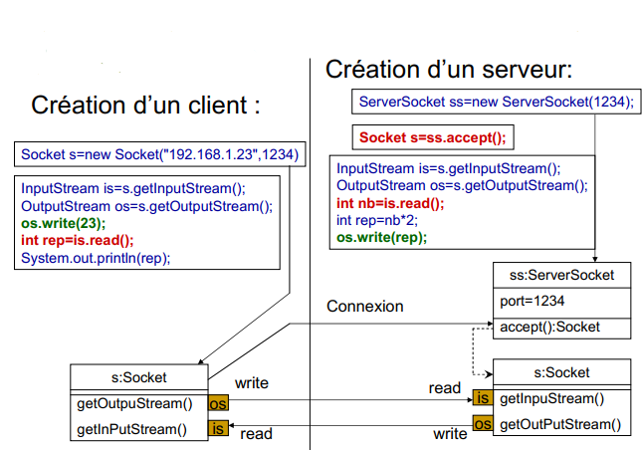
UCAO-UUT ISTIN
Année académique 2022 — 2023
Principe de base

Slide 25
UCAO-UUT ISTIN
Année académique 2022 — 2023
Exemple d’un serveur simple
import java.io.*;import java.net.*; public class Serveur { public static void main(String[] args) { try { ServerSocket ss=new ServerSocket(1234); System.out.println("j'attend la connexion d'un client"); Socket clientSocket=ss.accept(); System.out.println("Nouveau client connecté"); System.out.println("Génération de objet InptStream et OutputStream de la socket"); InputStream is=clientSocket.getInputStream(); OutputStream os=clientSocket.getOutputStream(); System.out.println("J'attend un nombre (1 octet)!"); int nb=is.read(); System.out.println("J'envoie la réponse"); os.write(nb*5); System.out.println("Déconnexion du client"); clientSocket.close(); } catch (IOException e) { e.printStackTrace(); }
}
}

Slide 26
UCAO-UUT ISTIN
Année académique 2022 — 2023
Exemple d’un client simple
import java.io.*;import java.net.*;import java.util.Scanner; public class Client { public static void main(String[] args) { try { System.out.println("Créer une connexion au serveur:"); Socket clientSocket=new Socket("localhost", 123); System.out.println("Génération de objet InptStream et OutputStream de la socket"); InputStream is=clientSocket.getInputStream(); OutputStream os=clientSocket.getOutputStream(); System.out.print("Lire un nombre au clavier NB="); Scanner clavier=new Scanner(System.in); int nb=clavier.nextInt(); System.out.println("Envoyer le nombre "+nb+" au serveur"); os.write(nb); System.out.println("Attendre la réponse du serveur:"); int rep=is.read(); System.out.println("La réponse est :"+rep); } catch (Exception e) { e.printStackTrace(); }
}
}

Slide 27
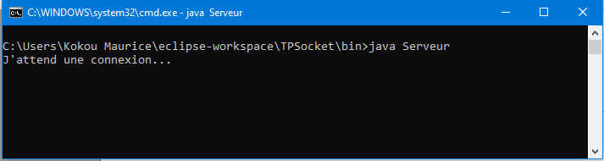
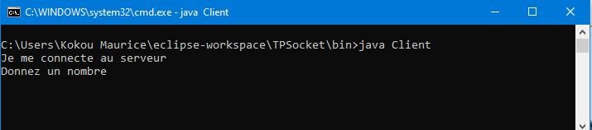
UCAO-UUT ISTIN
Année académique 2022 — 2023
Lancement du Serveur en Ligne de commande
Lancement du Client en Ligne de commande

Slide 28
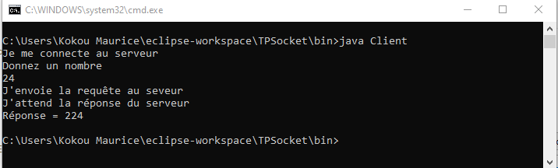
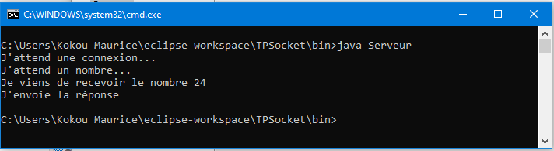
UCAO-UUT ISTIN
Année académique 2022 — 2023
Saisie d’un nombre par le client et envoie au serveur

Slide 29
UCAO-UUT ISTIN
Année académique 2022 — 2023
Recevoir et envoyer des chaînes de caractères
Création de l’objet ServerSocket
ServerSocket ss=new ServerSocket(2345);
Attendre une connexion d’un client Socket sock=ss.accept();
Pour lire une chaîne de caractère envoyée par le client :
InputStream is=sock.getInputStream();
InputStreamReader isr=new InputStreamReader(is);
BufferedReader br=new BufferedReader(isr);
String s=br.readLine();
Pour envoyer une chaîne de caractères au client
OutputStream os=sock.getOutputStream();
PrintWriter pw=new PrintWriter(os,true);
pw.println("Chaîne de caractères");
Lire
is:InputStream
Isr:InputStreamReader
br:BufferedReader
read():int
read():int
readLine():String
Envoyer
os:OutputStream
pw:PrintWriter
wrire(intc):void
println(String s):void
Notes:
Stream de communication( envoie d’octect)
Pour communiquer avec un caractère (4 octets), on peut utiliser un stream de traitement (InputStreamReaer)
InputStreamReader construit des caractères
Stream de traitement: permettent de communiquer en utilisant les chaînes de caractères (n’importe quel type de données)
Pour lire une chaîne de caractères on va utiliser BufferedReader
Quand on appelle la méthode readLine de BufferedReader, ça veut dire qu’on attend une ligne
Une fois qu’on reçoit le caractère de fin de ligne, on retourne le résultat à BufferedReader
Pour écrire une chaîne de caractères on va utiliser PrintWriter
Le seul objet qui permet à une socket de récupérer des données, c’est l’objet InputStream
Quand on utilise true dans les paramètres ça veut dire qu’à chaque fois qu’on appelle la méthode prinln, la chaîne de caractères est envoyée au client
Pour false la chaîne de caractères n’est pas envoyée au client mais elle est gardée dans un buffer et à la fin on utilise la méthode flush pour renvoyer tout au client

Slide 30
UCAO-UUT ISTIN
Année académique 2022 — 2023
Recevoir et envoyer des objets (Sérialisation et Désérialisation
Une classe Sérializable:
public class Voiture implements Serializable{
String mat; int carburant; public Voiture(String m, int c) { mat=m; carburant=c;} }
Pour sérialiser un objet (envoyer un objet vers le client) OutputStream os=sock.getOutputStream(); ObjectOutputStream oos=new ObjectOutputStream(os); Voiture v1=new Voiture("v212",50); oos.writeObject(v1);
Pour lire un objet envoyé par le client ( désérialisation) InputStream is=sock.getInputStream(); ObjectInputStream ois=new ObjectInputStream(is); Voiture v=(Voiture) ois.readObject();
Notes:
Sérialisation : Décomposition des objetx en bits, qui sont envoyé l’un après l’autre
Désérialisation : Reformation des objets à partir des bits reçus

Slide 31
UCAO-UUT ISTIN
Année académique 2022 — 2023
Recevoir et envoyer des objets (Sérialisation et Désérialisation
Lire
is:InputStream
ois:ObjectInputStream
read():int
readObject():Object
Envoyer
os:OutputStream
oos:ObjectOutputStream
wrire(intc):void
writeObject(Object o):void

Slide 32
UCAO-UUT ISTIN
Année académique 2022 — 2023
Serveur Multi-Threads
Pour qu’un serveur puisse communiquer avec plusieurs client en même temps, il faut que:
Le serveur puisse attendre une connexion à tout moment.
Pour chaque connexion, il faut créer un nouveau thread associé à la socket du client connecté, puis attendre à nouveau une nouvelle connexion
Le thread créé doit s’occuper des opérations d’entrées-sorties (read/write) pour communiquer avec le client indépendamment des autres activités du serveur

Slide 33
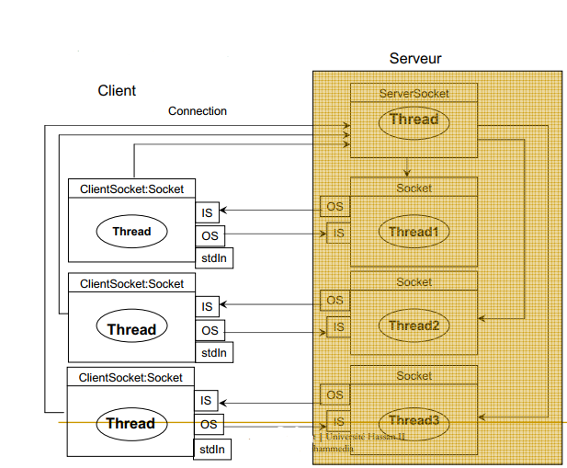
UCAO-UUT ISTIN
Année académique 2022 — 2023
Connexion Multi-Threads
Notes:
Le serveur doit être capable de connecter des clients à n’importe quel moment. Il faut donc qu’il utilise une boucle infinie.
Pour chaque client qui se connecte il faut démarrer un nouveau thread pour ne pas bloquer le serveur (il faut un seul thread pour gérer la connexion des clients donc il ne faut pas écrire le code de la communication du serveur avec le client dans la boucle infinie)
Qu’est-ce-qui fait la différence ente les serveurs: Réponse Le protocole

Slide 34
UCAO-UUT ISTIN
Année académique 2022 — 2023
Implémentation d’un serveur multi-thread
Le serveur se compose au minimum par deux classes: ServeurMultiThread.java : serveur principal
import java.io.*; import java.net.*; public class ServeurMultiThread extends Thread { int nbClients=0; // pour compter le nombre de clients connectés public void run(){ try { System.out.println("J'attend une connexion"); ServerSocket ss=new ServerSocket(4321); while(true){ Socket s=ss.accept(); ++nbClients; new ServiceClient(s,nbClients).start(); } } catch (IOException e) {e.printStackTrace();} } // Fin de la méthode run public static void main(String[] args) { new ServeurMultiThread().start(); }
}
Notes:
Pour des raisons pédagogiques nous allons compter les clients

Slide 35
UCAO-UUT ISTIN
Année académique 2022 — 2023
Implémentation d’un serveur multi-thread
La classe qui gère les entrées-sorties : ServiceClient.java
import java.io.*; import java.net.*; public class ServiceClient extends Thread { Socket client; int numero; public ServiceClient(Socket s,int num){client=s;numero=num; } public void run(){ try { BufferedReader in=new BufferedReader( new InputStreamReader(client.getInputStream())); PrintWriter out=new PrintWriter(client.getOutputStream(),true); System.out.println("Client Num "+numero); out.println("Vous etes le client num "+numero); while(true){ String s=in.readLine(); out.println("Votre commande contient "+ s.length()+" caractères"); } } catch (IOException e) { e.printStackTrace();}
}
}
Notes:
L’opération dans le try se fait à chaque fois qu’u client se connecte

Slide 36
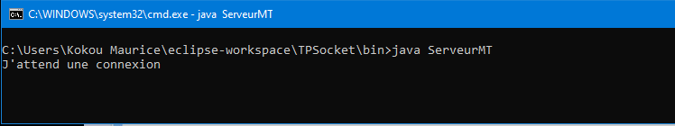
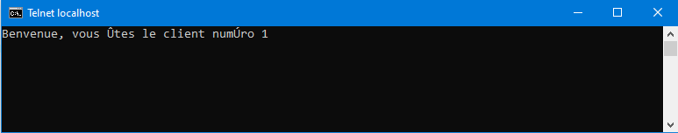
UCAO-UUT ISTIN
Année académique 2022 — 2023
Lancement du Serveur
Lancement du client avec telnet
Notes:
On ne va développer des clients mais on va utiliser un programme interne qui s’appelle telnet.
Pour activer telnet il faut aller dans : Panneau de configuration -> Programmes -> Fonctionnalité Windows -> Activer ou désactiver des fonctionnalités Windows ->
Avec telnet pour se connecter à un serveur on a besoin de l’adresse IP et du port en paramètre

Slide 37
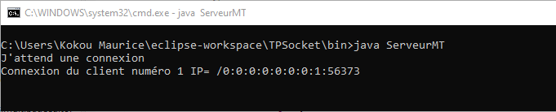
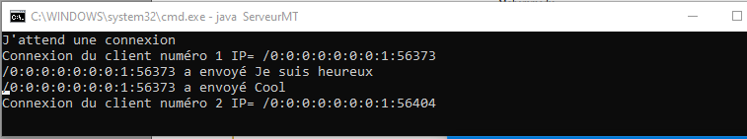
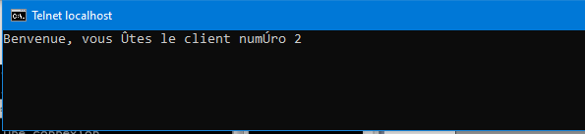
UCAO-UUT ISTIN
Année académique 2022 — 2023
Communication entre clients et serveur
Notes:
On ne va développer des clients mais on va utiliser un programme interne qui s’appelle telnet.
Pour activer telnet il faut aller dans : Panneau de configuration -> Programmes -> Fonctionnalité Windows -> Activer ou désactiver des fonctionnalités Windows ->
Avec telnet pour se connecter à un serveur on a besoin de l’adresse IP et du port en paramètre

Slide 38


